Slide 1

Pythonda Variable(o‘zgaruvchilar)

Slide 2
Pythonda, boshqa dasturlash tillaridagi kabi o’zgaruvchilar aniq bir turdagi berilganlarni saqlash uchun xizmat qiladi. Pythonda o’zgaruvchilar alfavit belgilari yoki tag chizig’i belgisi bilan boshlanishi va tarkibi son, alfavit belgilari, tag chizig’i belgilaridan iborat bo’lishi, ya`ni bir so’z bilan aytganda identifikator bo’lishi kerak.

Slide 3
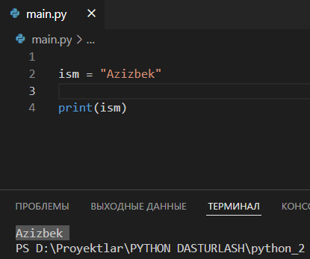
O’zgaruvchiga nom berish va bermaslik shartlari
Masalan, o’zgaruvchi nomi and, as, assert, break, class, continue, def, del, elif, else, except, False, finally, for, from, global, if, import, in, is, lambda, None, nonlocal, not, or, pass, raise, return, True, try, while, with, yield kabi kalit so’zlar nomi bilan mos tushishi mumkin emas.

Slide 4
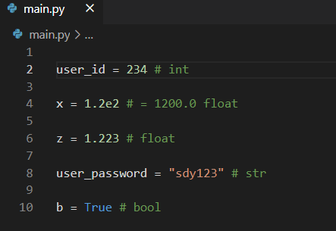
O’zgaruvchilarga beriladigan atribut turlari
O’zgaruvchilar biror bir turdagi berilganlarni saqlaydi. Pythonda bir necha xildagi berilganlar turlari mavjud bo’lib, ular odatda 4 guruhga ajratiladi:
1) bool (boolean) – True va False mantiqiy qiymatlar uchun;
2) int – butun sonlar uchun, butun turdagi songa kompyuter xotirasida 4 bayt joy ajratiladi;
3) float – suzuvchan nuqtali sonlar (haqiqiy sonlar) uchun, haqiqiy sonlarni saqlash uchun kompyuter xotirasidan 8 bayt joy ajratiladi;
4) complex – kompleks sonlar uchun;

Slide 5
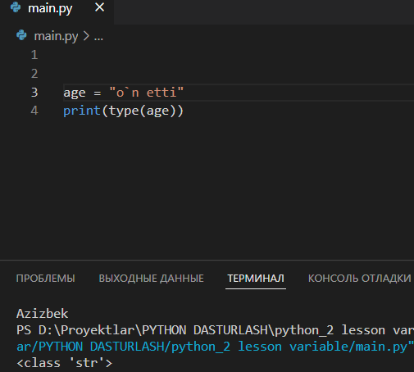
O’zgaruvchining turini aniqlash :

